Slide 1
ФИЗИКА · 8-СЫНЫП · 40-САБАҚ
№ 6 зертханалық жұмыс. «Өткiзгiштердi параллель қосуды зерделеу»
Бөлім: Тұрақты электр тогы
Құндылық: Заң және тәртіп

Slide 2
Сабақтың мақсаты Сабақтың басы · 6 мин
Сабақ соңында біз:
1
өткізгіштерді параллель жалғау сұлбасын құрастырады
2
тармақтардағы және жалпы ток күшін өлшейді
3
U = const, I = I₁ + I₂, 1/R = 1/R₁ + 1/R₂ заңдылықтарын эксперимент арқылы анықтайды
4
тұрмыстағы параллель жалғаудың артықшылығын негіздейді
Оқу мақсаты: 8.4.2.10 – өткізгіштерді параллель жалғаудың заңдылықтарын эксперимент арқылы анықтау; · 8.1.3.3 – физика кабинетінде қауіпсіздік ережелерін білу және сақтау
№ 6 зертханалық жұмыс. «Өткiзгiштердi параллель қосуды зерделеу»
2

Slide 3
Білімді өзектендіру Сабақтың басы · 6 мин
«Түйінді сөздер»
Өткен тақырып: № 5 зертханалық жұмыс. «Өткiзгiштердi тiзбектей қосуды зерделеу»
Тақтадағы 5 түйінді сөзді («№ 5 зертханалық жұмыс. «Өткiзгiштердi тiзбектей қосуды зерделеу»» тақырыбынан) пайдаланып, оқушылар 2–3 сөйлемнен тұратын түсіндірме құрайды.
«Тәртіпке бағынған құл болмайды, тәртіпсіз ел болмайды»
— Бауыржан Момышұлы
№ 6 зертханалық жұмыс. «Өткiзгiштердi параллель қосуды зерделеу»
3

Slide 4
Проблемалық жағдаят Сабақтың басы · 5 мин
Үйде бір шамды өшірсек, қалғандары жана береді. Демек, олар қалай жалғанған?
?
Болжамдарыңды айтыңдар! Бүгінгі сабақтың тақырыбы қандай болуы мүмкін?
№ 6 зертханалық жұмыс. «Өткiзгiштердi параллель қосуды зерделеу»
4

Slide 5
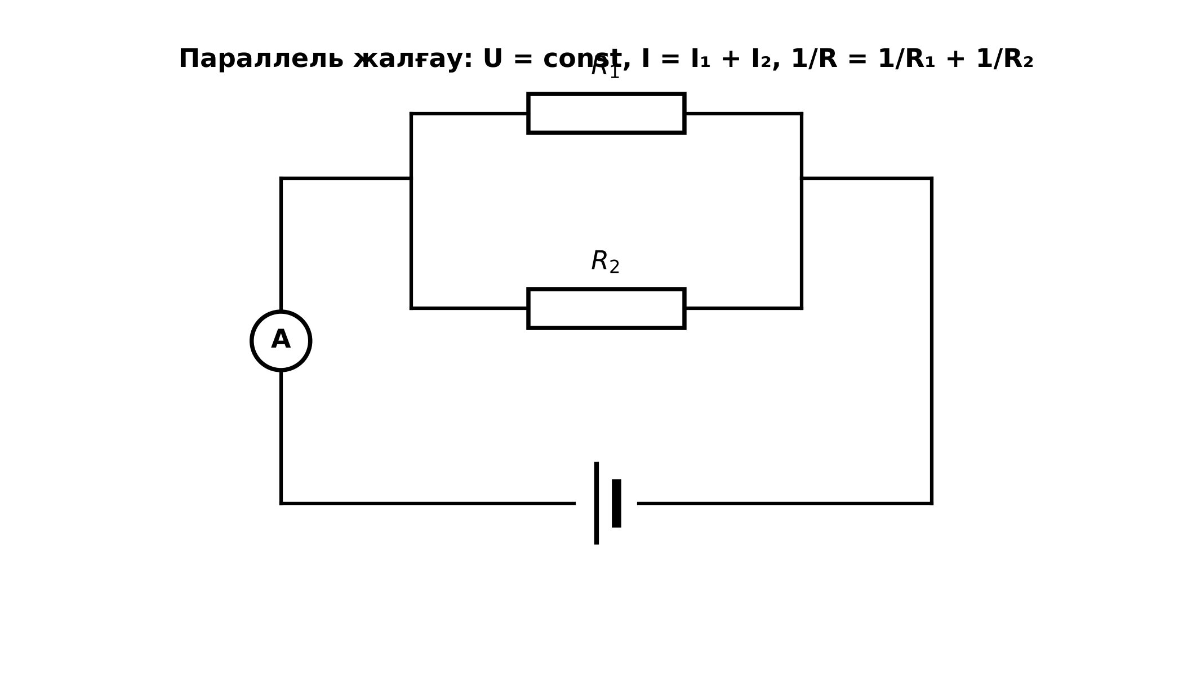
Теориялық негіз Сабақтың ортасы · 12 мин
Негізгі ұғымдар
Параллель жалғау: U = U₁ = U₂.
I = I₁ + I₂.
1/R = 1/R₁ + 1/R₂; екі бірдей резистор үшін R = R₁/2.
№ 6 зертханалық жұмыс. «Өткiзгiштердi параллель қосуды зерделеу»
5

Slide 6
Негізгі формулалар мен ұғымдар Сабақтың ортасы · 12 мин
Есте сақта
Параллель жалғау: U = U₁ = U₂.
1
I = I₁ + I₂.
2
1/R = 1/R₁ + 1/R₂; екі бірдей резистор үшін R = R₁/2.
3
№ 6 зертханалық жұмыс. «Өткiзгiштердi параллель қосуды зерделеу»
6

Slide 7
Құрал-жабдықтар Сабақтың ортасы · 18 мин
Бізге не керек?
Ток көзі
Екі резистор (R₁, R₂)
Амперметр
Вольтметр
Кілт, сымдар
№ 6 зертханалық жұмыс. «Өткiзгiштердi параллель қосуды зерделеу»
7

Slide 8
Жұмыс барысы Сабақтың ортасы · 18 мин
Қадам-қадаммен орында
1
R₁ және R₂-ні параллель жалғап, тізбекті құрастыр.
2
Әр тармақтағы I₁, I₂ және жалпы I-ді өлше.
3
Әр тармақтағы кернеуді өлше.
4
R = U/I есептеп, 1/R = 1/R₁ + 1/R₂ тексер.
5
Нәтижелерді кестеге жаз.
6
Қорытынды жаса.
№ 6 зертханалық жұмыс. «Өткiзгiштердi параллель қосуды зерделеу»
8

Slide 9
Өлшеу нәтижелерінің кестесі Сабақтың ортасы · 18 мин
Кестені дәптерге сыз
№ | U, В | I₁, А | I₂, А | I, А | I₁ + I₂ | R, Ом | R_теор, Ом
1
2
3
4
Өлшеу нәтижелерін енгізіп, есептеп, қорытынды жазыңдар.
№ 6 зертханалық жұмыс. «Өткiзгiштердi параллель қосуды зерделеу»
9

Slide 10

Виртуалды зертхана Сабақтың ортасы · 12 мин
PhET симуляциясы
1
Симуляцияны QR-код арқылы ашыңдар
2
Параметрлерді өзгертіп, нәтижені бақылаңдар
3
Қандай шама қалай өзгереді? Қорытындыны дәптерге жазыңдар
phet.colorado.edu/en/simulations/circuit-construction-kit-dc
№ 6 зертханалық жұмыс. «Өткiзгiштердi параллель қосуды зерделеу»
10

Slide 11
Бекіту: «Сатылай кешенді талдау» Сабақтың ортасы · 7 мин
Сатылай кешенді талдау
Оқушылар физикалық шаманы/құбылысты сатылап талдайды: анықтамасы → белгіленуі → формуласы → өлшем бірлігі → өлшеу құралы → мысал.
ТАПСЫРМА
тақырыптың негізгі формулаларын «Формула – шама – бірлік – мысал» кестесіне жүйелеп, бір үлгі есепті жұппен шығарыңдар.
№ 6 зертханалық жұмыс. «Өткiзгiштердi параллель қосуды зерделеу»
11

Slide 12
Сергіту сәті Сабақтың ортасы · 2 мин
Сергіп алайық
«Иә – жоқ» қимылы. Дұрыс тұжырымға – қол шапалақ, қате тұжырымға – аяқ тарсылы.
№ 6 зертханалық жұмыс. «Өткiзгiштердi параллель қосуды зерделеу»
12

Slide 13
Нәтижені талдау: деңгейлік сұрақтар Сабақтың ортасы · 11 мин
Деңгейіңді таңда
A
B
C
A деңгейі
B деңгейі
C деңгейі
білу, түсіну
қолдану
талдау, бағалау
А деңгейін орындасаң — В деңгейіне өт!
№ 6 зертханалық жұмыс. «Өткiзгiштердi параллель қосуды зерделеу»
13

Slide 14
А деңгейі: білу, түсіну Сабақтың ортасы · 11 мин
A
Параллель жалғауда кернеу қандай?
Жауабы
Барлық тармақта бірдей.
№ 6 зертханалық жұмыс. «Өткiзгiштердi параллель қосуды зерделеу»
14

Slide 15
В деңгейі: қолдану Сабақтың ортасы · 11 мин
B
I = I₁ + I₂ орындалатынын тексер, жалпы кедергіні есепте.
Жауабы
Мысалы, R₁ = 10, R₂ = 10 → R = 5 Ом.
№ 6 зертханалық жұмыс. «Өткiзгiштердi параллель қосуды зерделеу»
15

Slide 16
С деңгейі: талдау, бағалау Сабақтың ортасы · 11 мин
C
Неліктен параллель қосылған құрылғылар көбейгенде жалпы ток артады? Желінің шамадан тыс жүктелуінің қаупін түсіндір.
Жауабы
Әр жаңа тармақ жалпы кедергіні азайтады – ток артады, сымдар қызып, өрт қаупі туады.
№ 6 зертханалық жұмыс. «Өткiзгiштердi параллель қосуды зерделеу»
16

Slide 17

Бекіту: Socrative викторинасы Сабақтың соңы · 7 мин
Тез жауап бер
1
Параллель: U?
бірдей
2
Екі 10 Ом параллель → R?
5 Ом
3
I₁ = 2, I₂ = 3 → I?
5 А
Socrative
№ 6 зертханалық жұмыс. «Өткiзгiштердi параллель қосуды зерделеу»
17

Slide 18
Рефлексия Сабақтың соңы · 7 мин
«Рефлексия ағашы»
жасыл жапырақ – бәрі түсінікті; сары – біраз сұрақ бар; қызыл – қайталау керек.
9–10 балл
Өте жақсы
7–8 балл
Жақсы
5–6 балл
Қанағаттанарлық
0–4 балл
Қолдау қажет
№ 6 зертханалық жұмыс. «Өткiзгiштердi параллель қосуды зерделеу»
18

Slide 19
Үй тапсырмасы Сабақтың соңы
Үйде орында
A
B
C
Жұмыс есебі.
Пәтердегі розеткалар тізбегін сызу.
Аралас жалғауға есеп құрастыру.
№ 6 зертханалық жұмыс. «Өткiзгiштердi параллель қосуды зерделеу»
19

Slide 20
Сабаққа белсенді қатысқандарыңа рахмет!
«Тәртіпке бағынған құл болмайды, тәртіпсіз ел болмайды»
— Бауыржан Момышұлы

